Slide 1
Boletín Estadístico
Diciembre 2025
AVANCE
Gestión del Sistema Gasista
GTS_DEMANDA@enagas.es
Enero-26

Slide 2
Índice
Evolución de la demanda
Convencional
Sector eléctrico
CCAA
Cobertura de la demanda.
Orígenes de suministros
Conexiones Internacionales
Gases renovables
Actividad en el TVB
Actividad en plantas de regasificación
Actividad en los AASS
Notas de operación y otros hechos relevantes

Slide 3
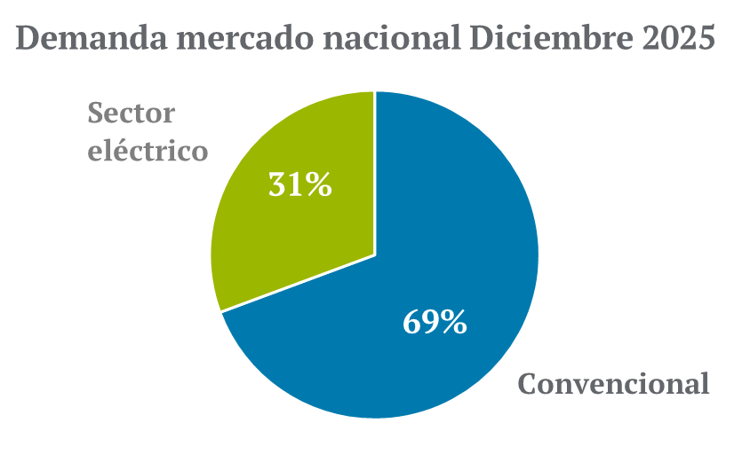
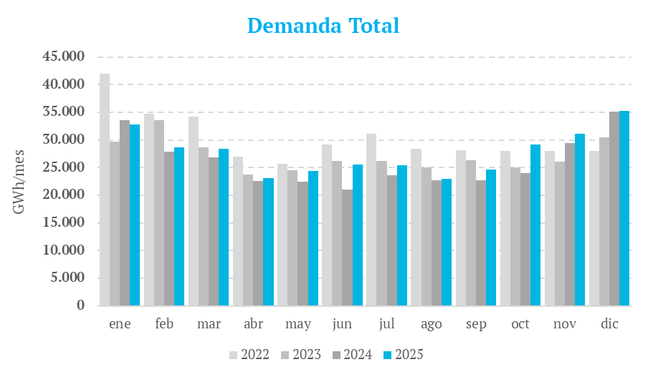
1. Evolución de la demanda

Slide 4
1. Evolución de la demanda

Slide 5


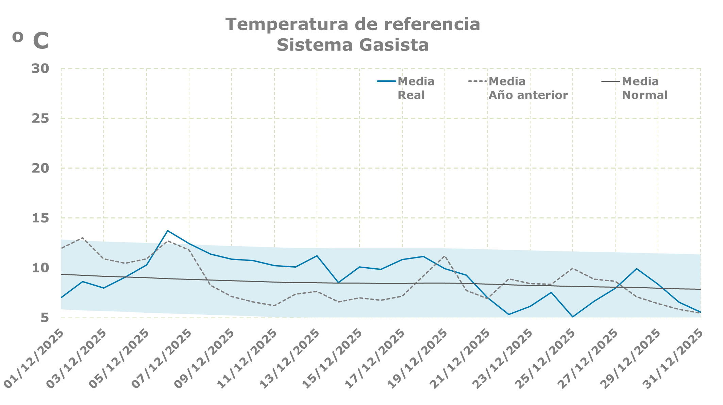
1.1 Evolución de la demanda. Convencional
Temperatura y Laboralidad
Demanda Convencional
Temperaturas
-1,0%
+0,45ºC
Respecto al mismo mes del año anterior
Respecto al mismo mes del año anterior

Slide 6
1.2 Demanda para generación eléctrica
2024
gas sector eléctrico
10,5 TWh (g)
2025
gas sector eléctrico 10,8 TWh (g)
Gas natural comprende el gas entregado a los ciclos combinados del sistema peninsular y a la central térmica reconvertida de Aboño
6
6
Notes:
Miercoles

Slide 7
1.3 Evolución de la demanda. CCAA
Evolución diaria Demanda Convencional
Evolución diaria Sector eléctrico

Slide 8
Índice
Evolución de la demanda
Convencional
Sector eléctrico
CCAA
Cobertura de la demanda.
Orígenes de suministros
Conexiones Internacionales
Gases renovables
Actividad en el TVB
Actividad en plantas de regasificación
Actividad en los AASS
Notas de operación y otros hechos relevantes

Slide 9
2.1 Cobertura de la demanda. Origen de suministros
(*) descarga procedente de una recarga realizada previamente en una terminal española

Slide 10
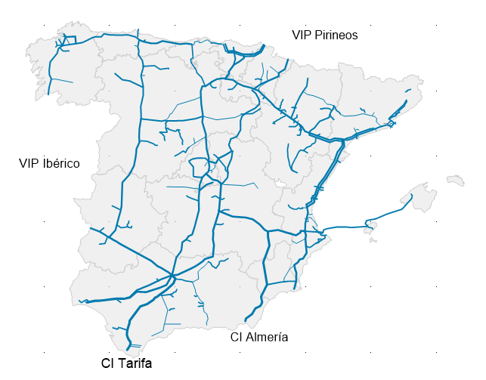
2.1 Cobertura de la demanda. Conexiones Internacionales
(*) Datos de repartos del SL-ATR

Slide 11
2.1 Cobertura de la demanda. Conexiones Internacionales
Saldos Netos
+ Entradas a la red de transporte y en Biometano entrada a red de transporte y distribución
- Salidas de la red de transporte
(*) Datos de repartos del SL-ATR

Slide 12
Índice
Evolución de la demanda
Convencional
Sector eléctrico
CCAA
Cobertura de la demanda.
Orígenes de suministros
Conexiones Internacionales
Gases renovables
Actividad en el TVB
Actividad en plantas de regasificación
Actividad en los AASS
Notas de operación y otros hechos relevantes

Slide 13
3. Gases Renovables
Producción de BIOMETANO a la red de transporte y a la red de Distribución
(*) Tabla: Datos de repartos del SL-ATR

Slide 14
Índice
Evolución de la demanda
Convencional
Sector eléctrico
CCAA
Cobertura de la demanda.
Orígenes de suministros
Conexiones Internacionales
Gases renovables
Actividad en el TVB
Actividad en plantas de regasificación
Actividad en los AASS
Notas de operación y otros hechos relevantes

Slide 15
4. Actividad en el TVB
Evolución existencias en el TVB
Evolución regasificación del TVB
A 31 de diciembre-25, el promedio de existencias en el TVB representa el 67% del promedio de la capacidad contratada durante dicho mes

Slide 16
Índice
Evolución de la demanda
Convencional
Sector eléctrico
CCAA
Cobertura de la demanda.
Orígenes de suministros
Conexiones Internacionales
Gases renovables
Actividad en el TVB
Actividad en plantas de regasificación
Actividad en los AASS
Notas de operación y otros hechos relevantes

Slide 17
5. Actividad en planta de Regasificación
Datos de repartos del SL-ATR
(*) Las operaciones reflejadas son aquellas llevadas a cabo en el régimen de acceso regulado.

Slide 18
5. Actividad en planta de Regasificación
Destino de las cargas.
Diciembre-2025
Destino de las cargas.
Acumulado desde Enero25-Diciembre25

Slide 19
Índice
Evolución de la demanda
Convencional
Sector eléctrico
CCAA
Cobertura de la demanda.
Orígenes de suministros
Conexiones Internacionales
Gases renovables
Actividad en el TVB
Actividad en plantas de regasificación
Actividad en los AASS
Notas de operación y otros hechos relevantes

Slide 20
6. Actividad en los AASS
Evolución existencias útiles
Evolución extracción/inyección

Slide 21
Índice
Evolución de la demanda
Convencional
Sector eléctrico
CCAA
Cobertura de la demanda.
Orígenes de suministros
Conexiones Internacionales
Gases renovables
Actividad en el TVB
Actividad en plantas de regasificación
Actividad en los AASS
Notas de operación y otros hechos relevantes

Slide 22
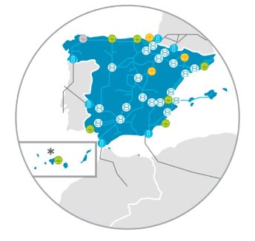
7. Notas de operación y otros hechos relevantes
Notas de Operación:
Durante Diciembre 2025 se ha publicado una nota de operación.
Nota de operación nº6. Aviso de bajas temperaturas
https://www.enagas.es/enagas/es/Gestion_Tecnica_Sistema/Operacion_del_Sistema_Gasista/Notas_de_operacion

